Slide 1
Реализация базовых модулей многоуровневых сетей
Студент:
Новиков Станислав Янович
Руководитель:
Родионов Алексей Сергеевич

Slide 2
Введение
В большинстве случаев при анализе сетей различной природы (транспортных, дорожных, телекоммуникационных, социальных и пр.) используются графовые, иногда гиперграфовые, модели. Однако, многие сетевые системы включают себя связи на разных уровнях.
Есть различные модели многоуровневых сетей, одна из которых (абстрактные гиперсети) разработана в ИВМиМГ СО РАН профессором Попковым В.К. Эта модель применялась для решения различных задач проектирования и оптимизации сетей связи, транспортных сетей, структурированной кабельной канализации и др. При этом каждый автор заново описывал и реализовывал гиперграфовые структуры. Всё это затрудняет создание единых библиотек и затрудняет преемственность в разработках.

Slide 3
Введение
Примеры многоуровневых сетей:
1. транспортные сети;
2. кабельные сети;
3. сети социальных взаимоотношений;
Каждая сеть имеет свою задачу анализа:
1. в транспортных: нахождение маршрута с пересадками;
2. в кабельных: анализ надёжности виртуальных соединений при возможных обрывах проводов;
3. в социальных: нахождений удалённых связей и неявных социальных групп;

Slide 4
Описание предметное области
Гиперсеть это математическая модель для описания сложных систем сетевой структуры, с помощью которой, решаются задачи проектирования и оптимизации различных сетей, таких как: сети связи, транспортные сети, информационные сети и т.д. Данные задачи актуальны и востребованы.
Ключевой особенностью гиперсетей является возможность описания имеющих более 2 структур каждая из которых может быть вложена в другую. Например, рассматривая транспортную сеть города мы имеем дело сетью улиц, в которую отображены (вложены) множество маршрутов общественного транспорта.

Slide 5
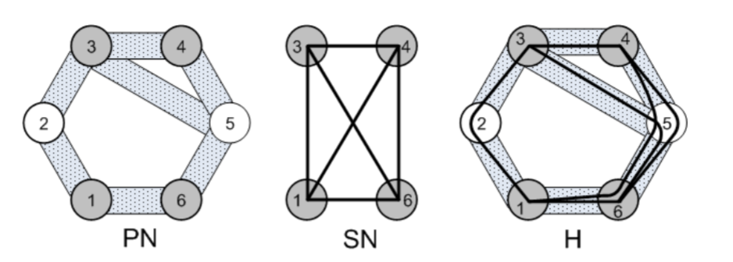
PN - это первичная сеть; темные вершины {1, 3, 4, 6} из набора вершин относятся к SN;
SN - это вторичная сеть;
H - это гиперсеть (SN отображается в PN);

Slide 6
Цель
Целью моей работы является создание единой системы объектов, позволяющей достаточно экономно по памяти и при этом удобно в использовании описывать гиперсети и использовать эти описания в решении различных задач. Для решения поставленной цели следует разработать:
формат хранения данных в виде гиперграфа;
базовые функции
“Сложение сетей”;
получения списка вторичных сетей, использующих ветвь;
список ветвей ребра вторичной сети;
интерфейс ввода/вывода;

Slide 7
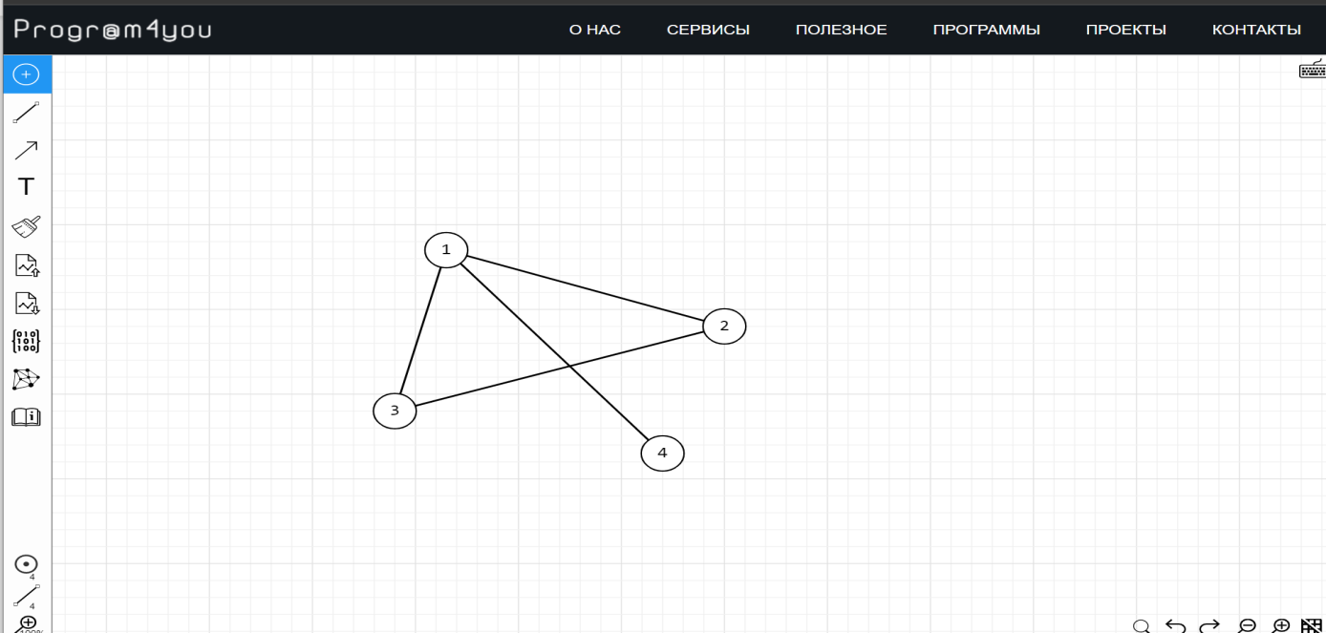
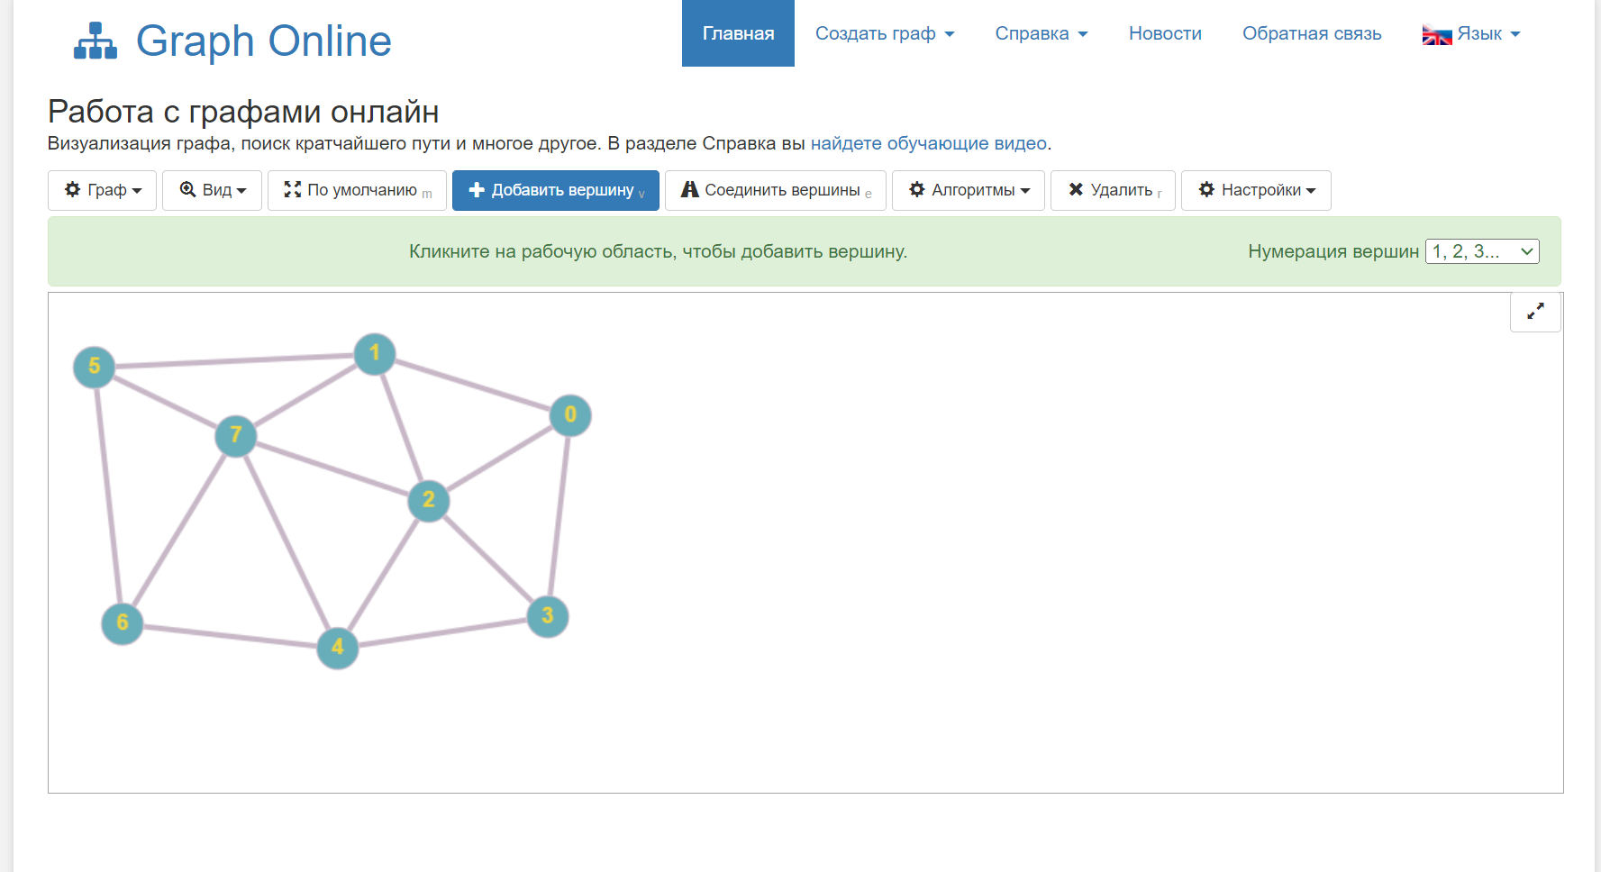
Аналоги
graphonline.ru – сайт для визуализации графа и применения на нем встроенных алгоритмов
2. programforyou.ru/graph-redactor – сайт для работы с графами.

Slide 8
ФУНКЦИОНАЛЬНЫЕ ТРЕБОВАНИЯ К ПРОГРАММНОМУ СРЕДСТВУ
создание первичной сети;
добавление графа вторичной сети в первичную сеть;
добавление ветвей в граф вторичной сети;
связывание вершин ребрами;
механизм удобного взаимодействия с гиперсетью;
сохранения гиперсети в постоянной памяти;
генерация часто используемых представлений графа;
загрузка-выгрузка из текстового формата данных гиперсетей;
Реализуемые алгоритмы:
Укладка вторичных сетей в первичную.
Получение списка поврежденных вторичных сетей при разрушении заданных ребер первичной сети.

Slide 9
ВЫБРАННЫE ПРОГРАММЫE СРЕДЫ И СРЕДСТВА
C#
Microsoft Visual Studio
Git

Slide 10
Алгоритмы
Для демонстрации работы библиотеки, была разработана программа, с помощью которой будет производиться проверка ее работоспособности и также может служить примером ее использования, вот список алгоритмов, которые будут реализованы в этой программе:
Укладка вторичных сетей в первичную.
Получение списка поврежденных вторичных сетей при разрушении заданных ребер первичной сети.

Slide 11
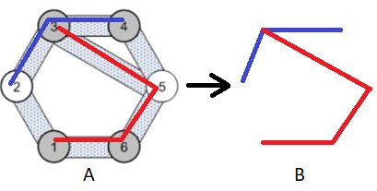
Алгоритм укладки вторичной сети в первичную
Целью работы этого алгоритма является объединение множества вторичных сетей в одну первичную. Результатом такого объединения является удобная работа с объединенными вторичными сетями как с одним графом. Это, например, позволяет определить существует ли путь от одной вершины до другой, при этом обе вершины могут находиться в разных вторичных сетях.

Slide 12
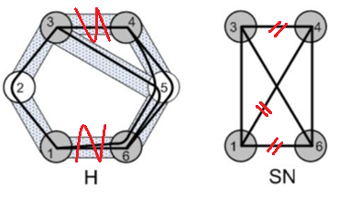
Алгоритм получения списка поврежденных вторичных сетей при разрушении заданных ребер первичной сети.
После удаления ребер из первичной сети, во вторичной сети могут разорваться некоторые ветви, и для сохранения ее целостности будет использоваться этот алгоритм, который может помочь определить сети, которые будут разорваны и определения нового пути для их ветвей.

Slide 13
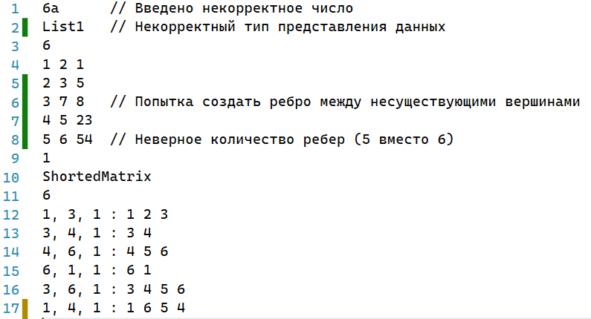
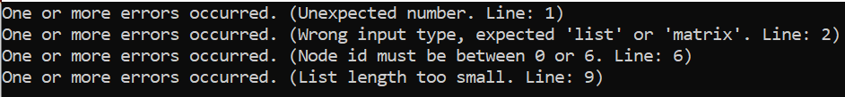
ОТЛАДКА И ТЕСТИРОВАНИЕ ПРОГРАММНОГО СРЕДСТВА
Пример некорректного файла
Пример вывода ошибок библиотекой

Slide 14
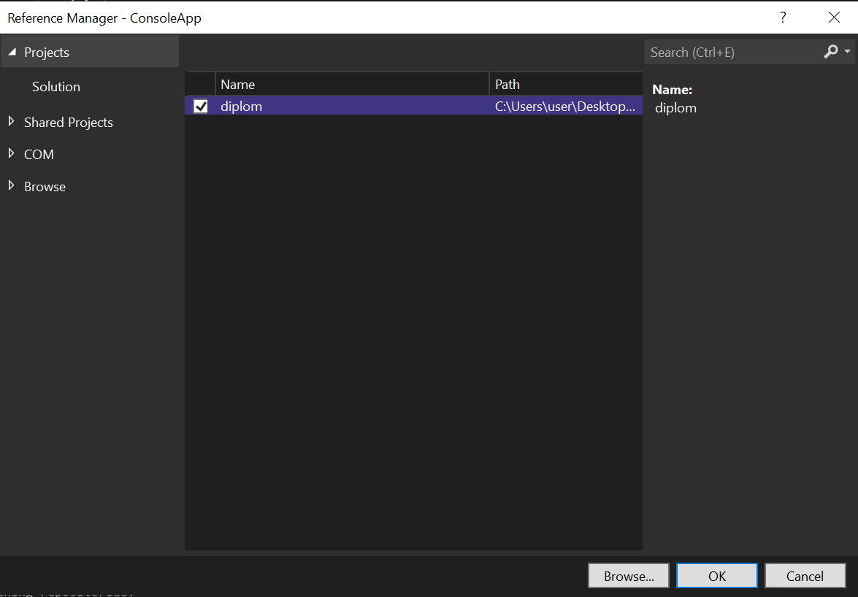
РУКОВОДСТВО ПОЛЬЗОВАТЕЛЯ
Пример добавления библиотеки в проект

Slide 15
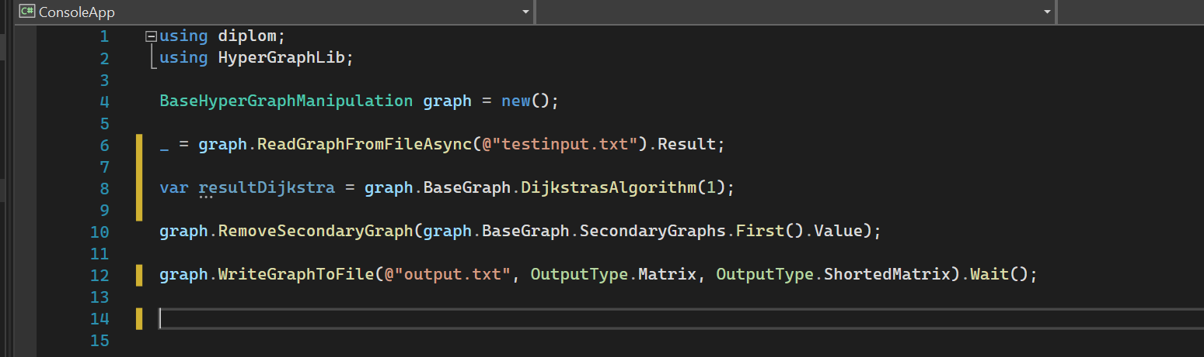
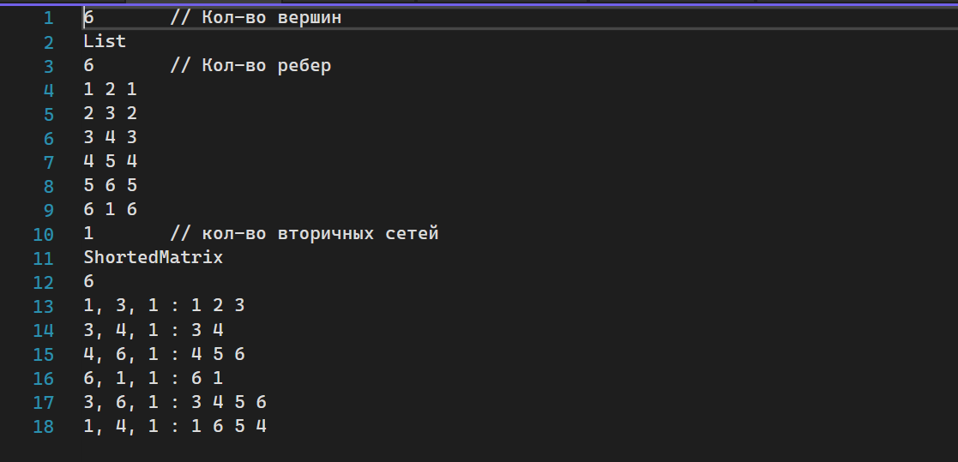
Пример использования библиотеки
Входной файл с гиперсетью

Slide 16
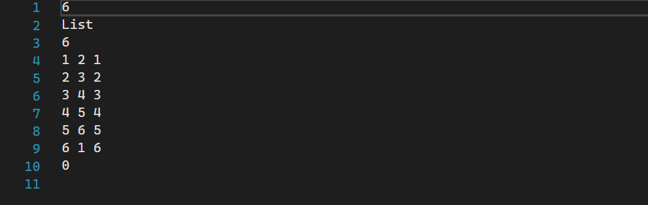
Результат выполнения программы, гиперсеть без вторичной сети

Slide 17
СПАСИБО ЗА ВНИМАНИЕ

